Slide 1
Arquitectura y Sistemas Operativos
UTN – Mar del Plata
z

Slide 2
Sistema Operativo
Es un programa que controla la ejecución de aplicaciones y programas y que actúa como interfaz entre las aplicaciones y el HW.

Slide 3
Objetivos
Posee 3 objetivos:
Facilidad de uso: Un SO facilita el uso de un computador.
Eficiencia: Un SO permite que los recursos de un sistema de computación se puedan utilizar de una manera eficiente.
Capacidad para evolucionar: Un SO se debe construir de tal forma que se puedan desarrollar, probar e introducir nuevas funciones en el sistema sin interferir con su servicio.

Slide 4
Funciones Principales:
SO – Maquina Extendida
Se encarga de presentar una interfaz agradable para el programador u operador por medio de archivos, ocultando las peculiaridades del hardware como las interrupciones, administración de memoria, temporizadores y otras funciones de bajo nivel.

Slide 5
Funciones Principales:
SO – Controlador de Recursos
Consiste en efectuar un reparto ordenado y controlado de los procesadores, memoria, dispositivos de e/s, entre diversos programas que compiten por él.
También se mantiene al tanto de quien esta usando que recurso, concede solicitudes de recurso, y media entre las solicitudes de los programas y usuarios que entren en conflicto.

Slide 6
Desarrollo histórico de los sistemas operativos

Slide 7
Primera Generación. (1945-1955) Tubos de vacio y tableros
En esta generación las computadoras eran enormes, muy lentas, con miles de tubos de vacío, su función general era de operaciones numéricas simples.
Toda la programación se efectuaba en lenguaje de maquina absoluto, a menudo alambrando tableros de conexión.

Slide 8
Segunda Generación. (1955-1965) Transistores y sistema por lotes
Estas maquinas llamadas mainframes se alojaban en grandes habitaciones manejados por operadores profesionales.
Gracias a los transistores las computadoras se volvieron fiables para la venta a clientes comerciales.
El sistema por lotes fue implementado para reducir el alto costo.

Slide 9
Tercera Generación. (1965-1980) Circuitos integrados y multiprogramación
En esta generación las computadoras lograron cumplir dos funciones básicas: manejar cómputos tanto científicos como comerciales.
También fue planteada la idea de familia de computadoras compatibles, y multiprogramación. Que consistía en dividir la memoria en varias partes con distintos trabajos en cada una de la partes.
El spooling y el sistema de tiempo compartido también fueron claves en la tercera generación.

Slide 10
Cuarta Generación. (1980 al presente) Computadoras personales
Con el desarrollo de circuitos integrados o chips surgió la era de las computadoras personales, trayendo consigo el desarrollo de interfaz grafica y sistemas operativos de red o sistemas operativos distribuidos.

Slide 11
Conceptos básicos
Procesos – Archivos – Llamadas al Sistema
Shell - Kernel

Slide 12
Procesos
Es básicamente un programa en ejecución, consta de un programa ejecutable, sus datos y pila, contador y otros registros.
Los procesos son interrumpidos o liberados periódicamente para dar tiempo de cpu a otros proceso, cuando este se detiene toda su información se almacena explícitamente en un lugar, para cuando vuelva a ejecutarse su estado es el mismo en el cual fue interrumpido.

Slide 13
Llamadas al Sistema
Los procesos de usuario se comunican con el sistema operativo y le solicitan servicios por medio de llamadas al sistema, a cada llamada le corresponde un procedimiento de biblioteca que pueden llamar los procesos de usuario, este procedimiento pone los parámetros de la llamada en un lugar específico.
Las llamadas al sistema pueden crear procesos, controlar la memoria, leer y escribir y hacen labores de E/S.

Slide 14
Archivos
Las llamadas al sistema crean, eliminan, abren y cierran archivos.
Los archivos se guardan en directorios donde los archivos que se encuentran en él pueden determinarse mediante “nombre de ruta de acceso” desde el directorio raíz.

Slide 15
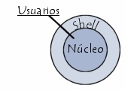
Shell
El shell o intérprete de comando es la interfaz principal entre el Usuario y el Sistema Operativo, aunque no es parte del Sistema Operativo, pero hace uso extenso de muchas características del Sistema.
Este reconoce a la Terminal como entrada y salida estándar.

Slide 16
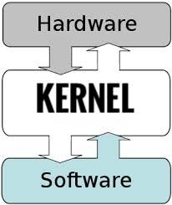
Kernel
Es un programa multihilo que reside permanentemente en memoria. Se ocupa básicamente de tres tareas primordiales:
Gestión de memoria.
Gestión de E/S a disco.
Control de las tareas en ejecución.

Slide 17
Clasificación de los sistemas operativos
Por su Estructura o Arquitectura

Slide 18
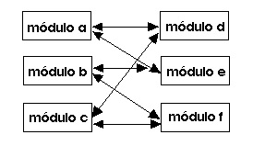
Estructura monolítica
Es la estructura de los primeros sistemas operativos constituidos fundamentalmente por un solo programa compuesto de un conjunto de rutinas entrelazadas de tal forma que cada una puede llamar a cualquier otra.

Slide 19
Estructura Monolítica - Características
Módulos compilados separadamente.
Buena definición de parámetros de enlace entre las distintas rutinas existentes.
Carecen de protecciones y privilegios.
Generalmente están hechos a medida.

Slide 20
Estructura jerárquica - capas
Se dividió el Sistema Operativo en pequeñas partes, de tal forma que cada una de ellas estuviera perfectamente definida y con una clara interfaz con el resto de elementos.
Se constituyó una estructura jerárquica o de niveles en los sistemas operativos, el primero de los cuales fue denominado THE (Technische Hogeschool, Eindhoven), de Dijkstra, que se utilizó con fines didácticos.

Slide 21
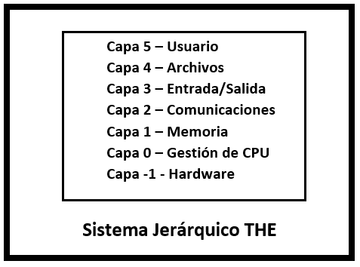
Estructura jerárquica - capas

Slide 22
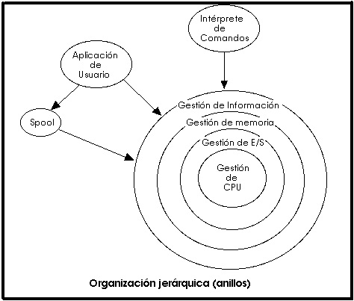
Estructura jerárquica - anillos
En el sistema de anillos, cada uno tiene una apertura, conocida como puerta o trampa (trap), por donde pueden entrar las llamadas de las capas inferiores. De esta forma, las zonas más internas del sistema operativo o núcleo del sistema estarán más protegidas de accesos indeseados desde las capas más externas.

Slide 23
Máquina virtual
Se trata de un tipo de Sistemas Operativos que presentan una interfaz a cada proceso, mostrando una máquina que parece idéntica a la máquina real subyacente. Estos Sistemas Operativos separan dos conceptos que suelen estar unidos en el resto de Sistemas: la Multiprogramación y la Máquina Extendida.
El objetivo de los Sistemas Operativos de Máquina Virtual es el de integrar distintos Sistemas Operativos dando la sensación de ser varias máquinas diferentes.

Slide 24
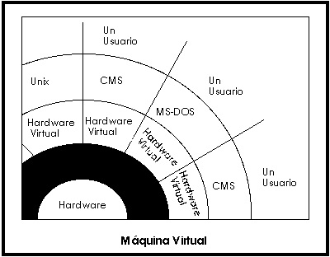
Máquina virtual

Slide 25
Cliente – Servidor (Micro Kernel)
Este sistema sirve para toda clase de aplicaciones por tanto, es de propósito general y cumple con las mismas actividades que los Sistemas Operativos convencionales.
El núcleo tiene como misión establecer la comunicación entre los clientes y los servidores. Los procesos pueden ser tanto servidores como clientes.

Slide 26
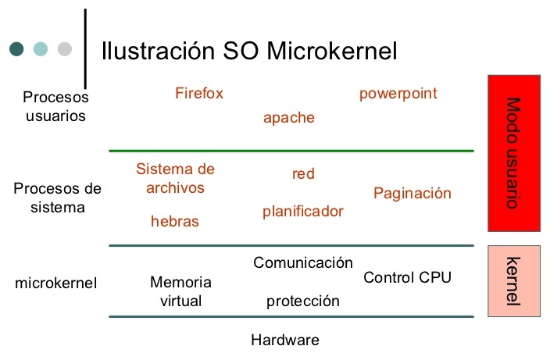
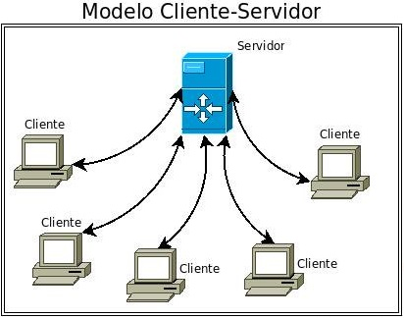
Cliente – Servidor (micro kernel)

Slide 27
Clasificación de los sistemas operativos
Por Servicios

Slide 28
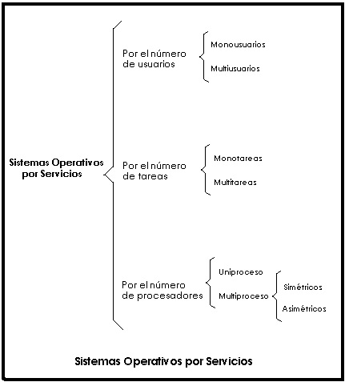

Slide 29
Por el Número de Usuarios
Monousuarios:
Son aquéllos que soportan a un usuario a la vez, sin importar el número de procesadores que tenga la computadora ó el número de procesos o tareas que el usuario pueda ejecutar en un mismo instante de tiempo.
Las computadoras personales típicamente se han clasificado en este renglón.

Slide 30
Por el Número de Usuarios
Multiusuarios:
Son capaces de dar servicio a más de un usuario a la vez, ya sea por medio de varias terminales conectadas a la computadora ó por medio de sesiones remotas en una red de comunicaciones. No importa el número de procesadores en la máquina ni el número de procesos que cada usuario puede ejecutar simultáneamente.

Slide 31
Por el Número de Tareas
Monotareas:
Son aquellos que sólo permiten una tarea a la vez por usuario. Puede darse el caso de un sistema multiusuario y monotarea, en el cual se admiten varios usuarios al mismo tiempo pero cada uno de ellos puede estar haciendo solo una tarea a la vez.

Slide 32
Por el Número de Tareas
Multitareas:
Es aquél que le permite al usuario estar realizando varias labores al mismo tiempo. Por ejemplo, puede estar editando el código fuente de un programa durante su depuración mientras compila otro programa, a la vez que está recibiendo email en un proceso en background.

Slide 33
Por el Número de Procesadores
Uniproceso:
Es aquél que es capaz de manejar solamente un procesador de la computadora, de manera que si la computadora tuviese más de uno le sería inútil. El ejemplo más típico de este tipo de sistemas es el DOS .

Slide 34
Por el Número de Procesadores
Multiproceso:
Refiere al número de procesadores del Sistema, que es más de uno y éste es capaz de usarlos todos para distribuir su carga de trabajo.
Asimétrica: el Sistema Operativo selecciona a uno de los procesadores el cual jugará el papel de procesador maestro y servirá como pivote para distribuir la carga a los demás procesadores, que reciben el nombre de esclavos.
Simétrica: los procesos o partes de ellos (threads) son enviados indistintamente a cualquiera de los procesadores disponibles.

